Slide 1


Sahabat Finansial Keluarga Anda
Dipersembahkan oleh generICT

Slide 2
generICT
Sprint 1:
Endah
Hani
Iqbal
Umy

Slide 3
USER STORIES

Slide 4

General User
US01. Sebagai general user, saya dapat melihat general home page yang berisi barang-barang yang di tawarkan untuk dioper kredit sehingga daya dapat menemukan referensi barang.
US02. Sebagai general user, saya diberi kesempatan menjadi registered sehingga saya dapat melakukan pengoperan dan pengambilan barang dengan mudah.

Slide 5

Registered User
US01. Sebagai register user, saya dapat menawarkan barang yang akan dioper kredit sehingga masalah kredit macet atau alasan lain berkaitan dengan barang dapat teratasi.
US02. Sebagai registered user saya dapat mengambil barang yang dioper kredit sehingga saya dengan mudah mendapatkan barang yang saya inginkan dan dengan harga atau dp yang lebih murah.
US03. Sebagai registered user, saya ingin semua transaksi yang saya lakukan disimpan. Sehingga jika terjadi hal-hal yang tidak diingkan saya mempunyai bukti yang kuat.

Slide 6

Tim Pengesahan
US01. Sebagai Tim pengesahan, saya memiliki hak untuk menentukan menerima atau menolak segala aktifitas yang dilakukan user sehingga transaksi yang dilakukan user bersifat legal
US02. Sebagai tim pengesahan, saya dapat melihat laporan segala aktifitas user sehingga saya dapat memberikan laporan kepada pihak manajemen sebagai dasar pengambilan keputusan.

Slide 7
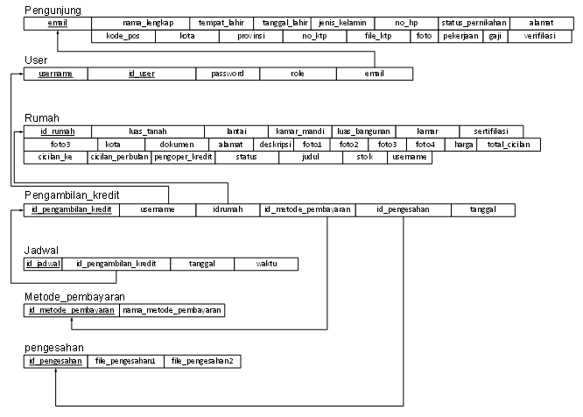
Relationship Diagram

Slide 8
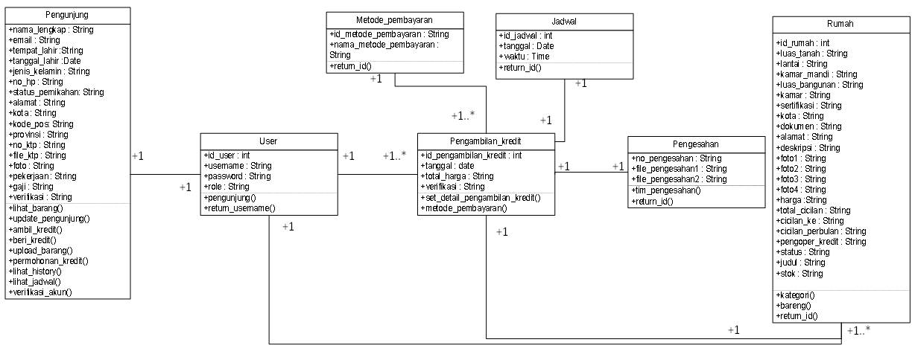
Class Diagram

Slide 9
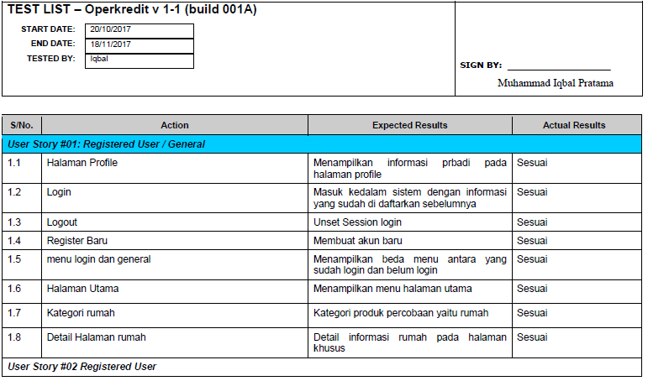
User Acceptance Testing

Slide 10
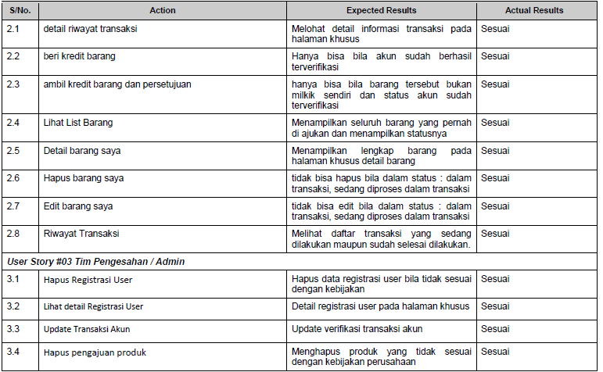
User Acceptance Testing (continue)

Slide 11
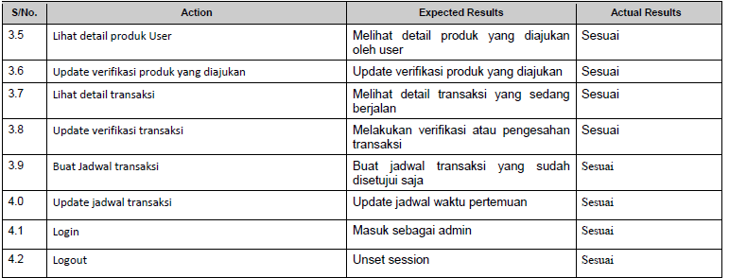
User Acceptance Testing (continue)

Slide 12
Referensi
https://github.com/blinkbink/operkredit
https://www.lucidchart.com/pages/uml/class-diagram
http://elearning2.uai.ac.id/

